Slide 1
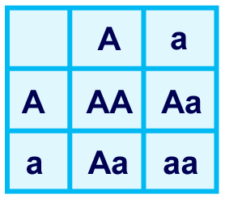
Thema 7 Erfelijkheidswetten
§5 Monohybride kruisingen

Slide 2
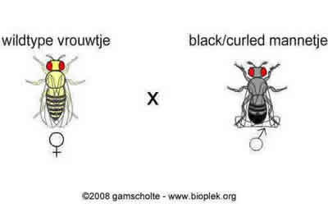
Wat is een kruising?
Twee organismen van dezelfde soort met (on)gelijk genotype planten zich geslachtelijk voort
Monohybride kruising: kruising wordt alleen bekeken op één erfelijke eigenschap die verschillend kan zijn
Bijvoorbeeld bananenvliegjes: vleugelvorm – oogkleur, kleur achterlijf, enz.

Slide 3
Werken met kruisingsvraagstukken I
Oudergeneratie: P – Wat is de notatie van het genotype van P? Welke verschillende mogelijkheden bestaan er voor verschillende combinaties van genen in geslachtscellen?
Voorbeeld: Kruising tussen een rode stier en een zwarte koe. Letter: A. Zwart is dominant. Beiden zijn homozygoot
Koe: genotype AA. Alleen geslachtscellen met allel A
Stier: genotype aa. Alleen geslachtscellen met allel a
Kruising: AA x aa

Slide 4
Werken met kruisingsvraagstukken II
P: AA x aa
Schema maakt inzichtelijk wat de verschillende combinatiemogelijkheden zijn van de verschillende allelen
 | Allel 1 ouder 1: A | Allel 2 ouder 1: A
Allel 1 ouder 2: a | Aa | Aa
Allel 2 ouder 2: a | Aa | Aa

Slide 5
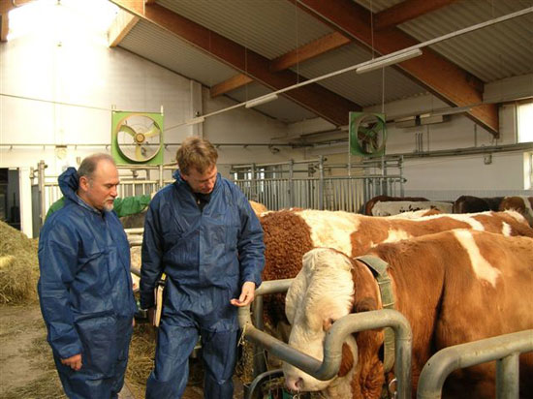
Werken met kruisingsvraagstukken III
De eerste generatie wordt aangeduid met F1
Genotype F1: 100% Aa
Fenotype F1: 100% zwarte vacht (dominant)
Nieuwe kruising: F1 wordt onderling gekruisd
Zwarte stier: Genotype Aa, allelen A of a
Zwarte koe: Genotype Aa, allelen A of a

Slide 6
Werken met kruisingsvraagstukken IV
Zwarte stier: Genotype Aa, allelen A of a
Zwarte koe: Genotype Aa, allelen A of a
Nieuw schema voor nieuwe combinatiemogelijkheden
 | Allel 1 ouder 1: A | Allel 2 ouder 1: a
Allel 1 ouder 2: A | AA | Aa
Allel 2 ouder 2: a | Aa | aa

Slide 7
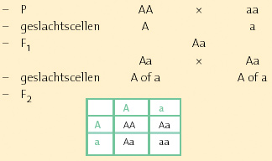
Werken met kruisingsvraagstukken V
F2 Genotype: 25% AA – 50% Aa – 25% aa (1:2:1)
F2 Fenotype: 75% zwart – 25% rood (3:1)

Slide 8
Werken met kruisingsvraagstukken VI
Probleem: hoe zie je aan een fenotype of het genotype homozygoot of heterozygoot is?
Oplossing: eigenschap kruisen met dezelfde eigenschap maar dan homozygoot recessief – N.B.: Alleen bij grote aantallen
 | Allel 1 ouder 1: A | Allel 2 ouder 1: a
Allel 1 ouder 2: a | Aa | aa
Allel 2 ouder 2: a | Aa | aa
Bij nakomelingen 50% - 50% is de eigenschap heterozygoot. Wat is de verhouding bij nakomelingen als de eigenschap homozygoot is?

Slide 9
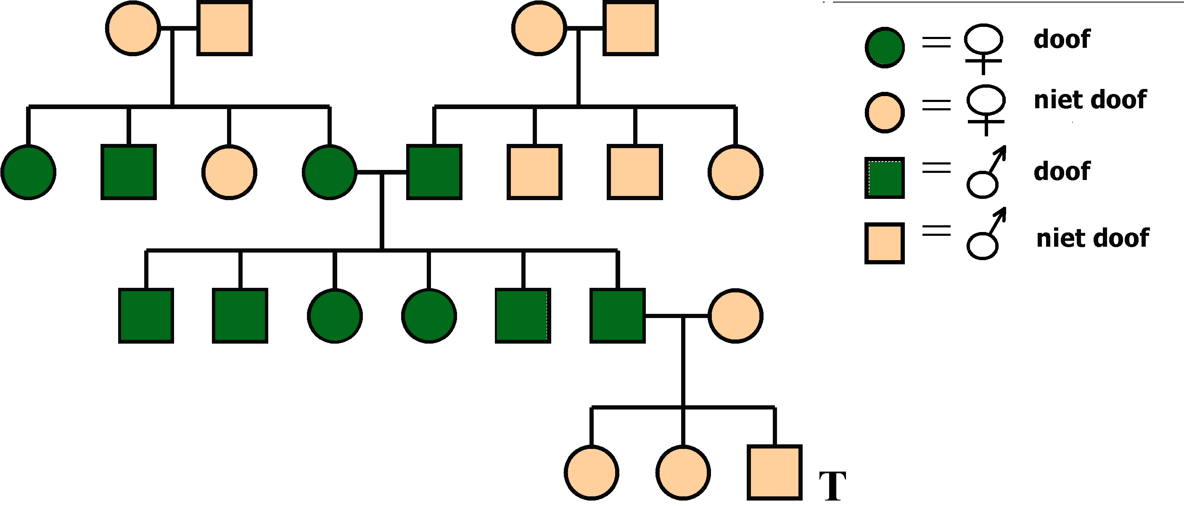
Werken met stambomen
Wanneer ouders een kind met een andere eigenschap krijgen, moeten beide ouders heterozygoot zijn voor die eigenschap
Die nakomeling moet dan homozygoot zijn voor die eigenschap
Die eigenschap moet dan recessief overerven

